Slide 1

ТОВАРОВЕДЕНИЕ НЕПРОДОВОЛЬСТВЕННЫХ ТОВАРОВ
МИНСКИЙ ФИЛИАЛ
УО «Белорусский торгово-экономический университет потребительской кооперации»
Модуль 19. Проводниковые и электроустановочные изделия
Автор: Машкович Татьяна Васильевна – преподаватель

Slide 2

СОДЕРЖАНИЕ МОДУЛЯ
19.1. Общие сведения о бытовых электротехнических товарах
19.2. Классификация и характеристика ассортимента проводниковых изделий
19.3. Классификация и характеристика ассортимента электроустановочных изделий
Для ведения конспекта можете использовать рабочую тетрадь, которую можно скачать в разделе «Дополнительные материалы»

Slide 3

Задачи модуля
В результате изучения данной темы Вы сможете:
Высказывать обще суждение о бытовых электротехнических товарах
Давать определение проводниковых изделий
Характеризовать ассортимент проводниковых изделий по признакам классификации
Называть и описывать виды электроустановочных изделий по группам

Slide 4


19.1. Общие сведения о бытовых электротехнических товарах
МИНСКИЙ ФИЛИАЛ
УО «Белорусский торгово-экономический университет потребительской кооперации»
Сыцко, В.Е. Товароведение непродовольственных товаров: / В.Е. Сыцко, М.И. Дрозд. – Минск: Выш. школа, 2005. – стр. 408-415

Slide 5


К электротоварам относятся бытовые машины и приборы, эксплуатация которых связана с использованием электрического тока.
По назначению выделяют следующие группы электротоваров:
проводниковые изделия
электроустановочные изделия
бытовые светильники, куда входят источники света и осветительная арматура
электронагревательные приборы
бытовые машины и приборы
приборы для получения, установления или измерения тока и напряжения
электроприборы личной гигиены
машины и приборы для механизации хозяйственных работ в быту и на приусадебных участках

Slide 6
19.2. Классификация и характеристика ассортимента проводниковых изделий
МИНСКИЙ ФИЛИАЛ
УО «Белорусский торгово-экономический университет потребительской кооперации»
Сыцко, В.Е. Товароведение непродовольственных товаров: / В.Е. Сыцко, М.И. Дрозд. – Минск: Выш. школа, 2005. – стр. 415-418

Slide 7
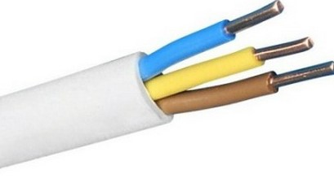
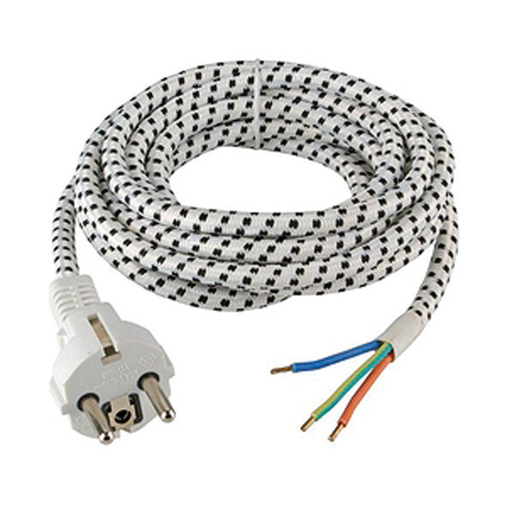
К проводниковым изделиям относятся провода и шнуры.
ПРОВОД используется для стационарной проводки, изготовления обмоток трансформаторов, электродви-гателей и т. д. Он состоит из одной или нескольких скрученных проволочек или одной и более изолированных жил, поверх которых в зависимости от условий прокладки и эксплуатации может иметься легкая неметаллическая оболочка, обмотка или оплетка.
ШНУР – это провод с особо гибкими изолированными жилами, который используется для временного подсоединения к сети приемников тока. Он более гибкий и имеет меньшее сечение жилы.
Провода изготовляются с медными, алюминиевыми и др. жилами, а шнуры – только с медными. Провод может иметь 1, 2 и более жил, шнур – 2 или 3. шнур имеет большее количество проволочек в жиле, он более гибкий. Шнуры на концах могут иметь арматуру (вилки, розетки и т. п.).

Slide 8
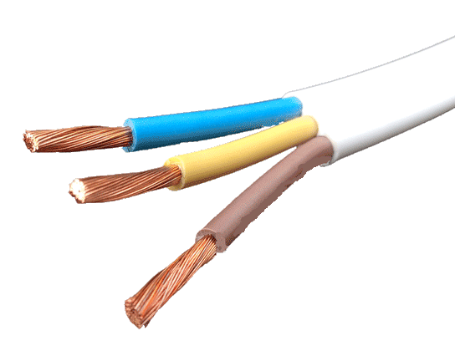
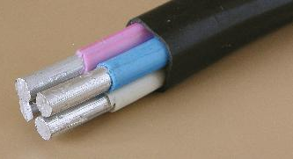
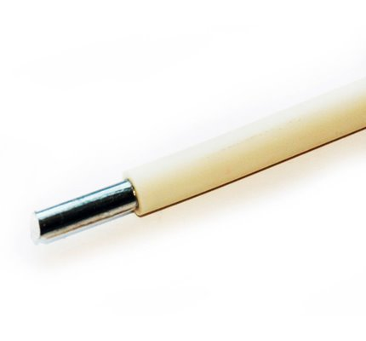
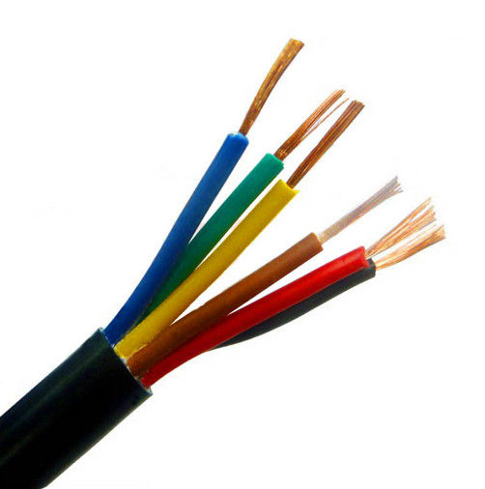
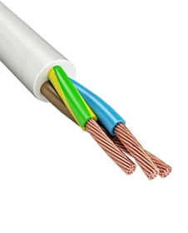
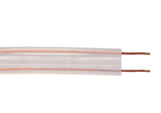
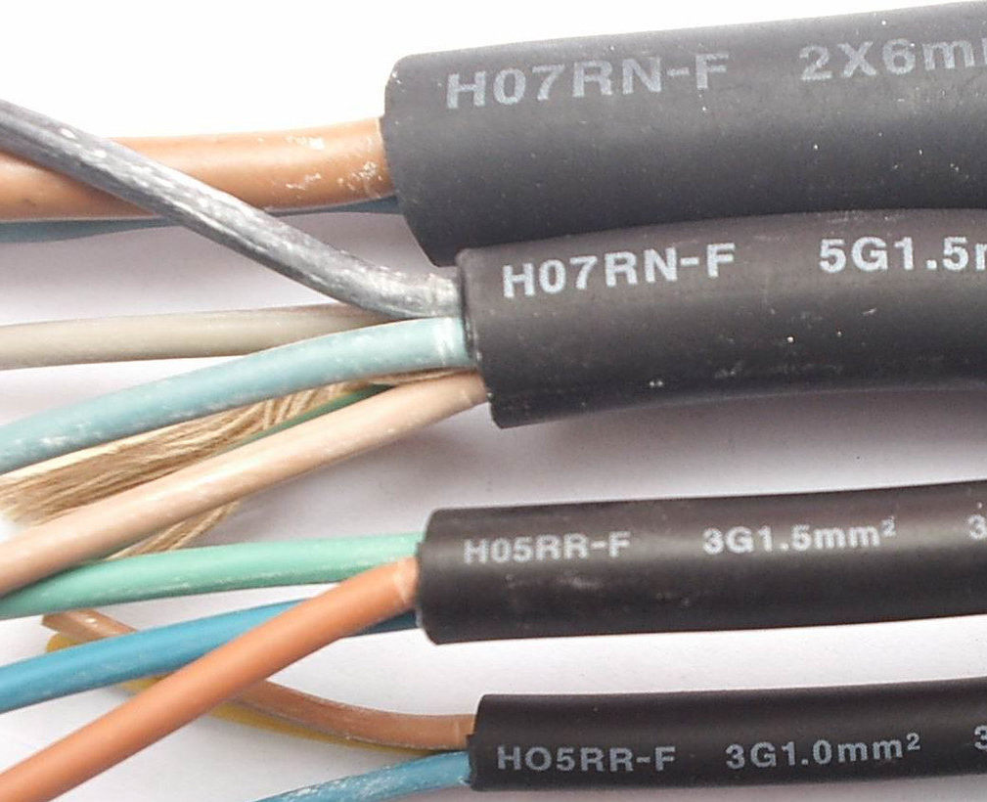
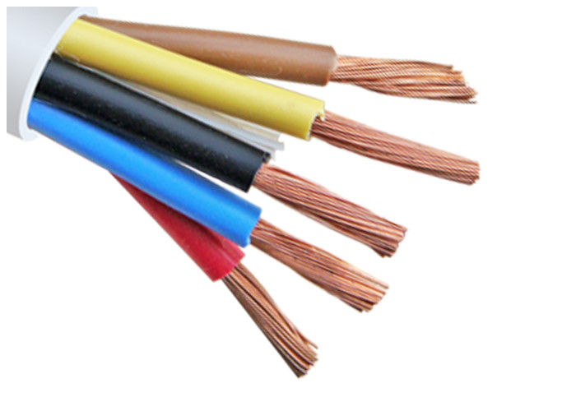
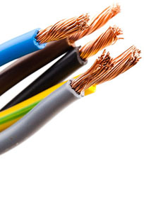
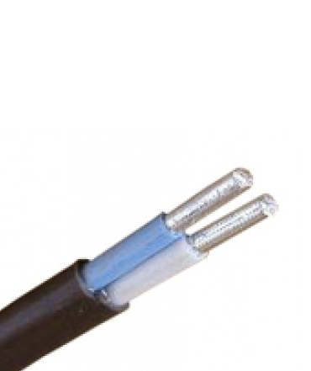
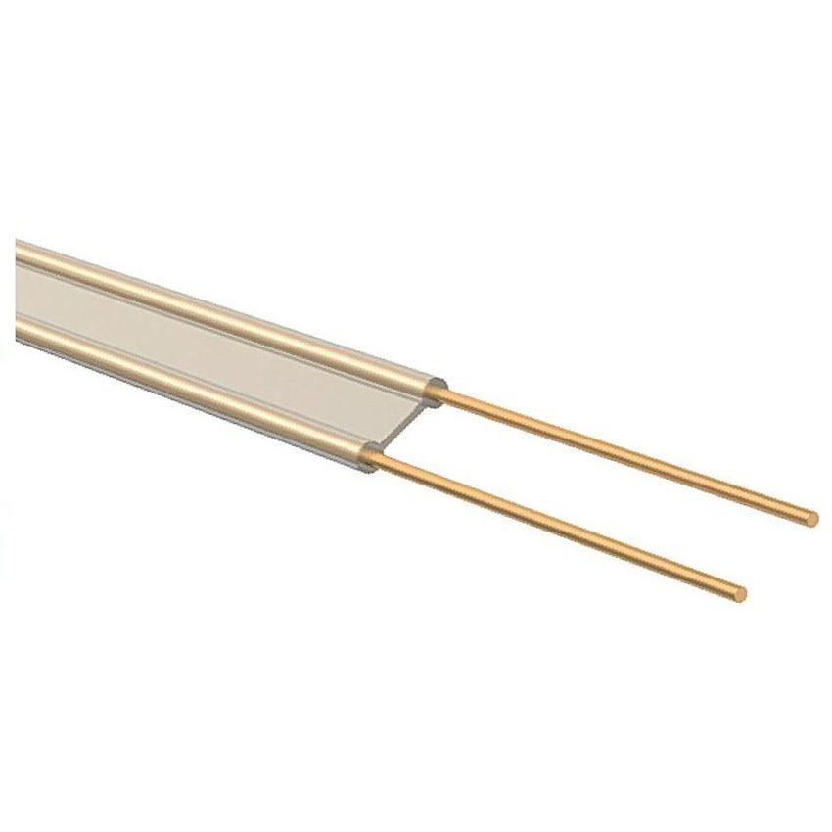
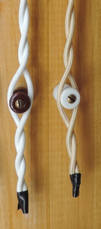
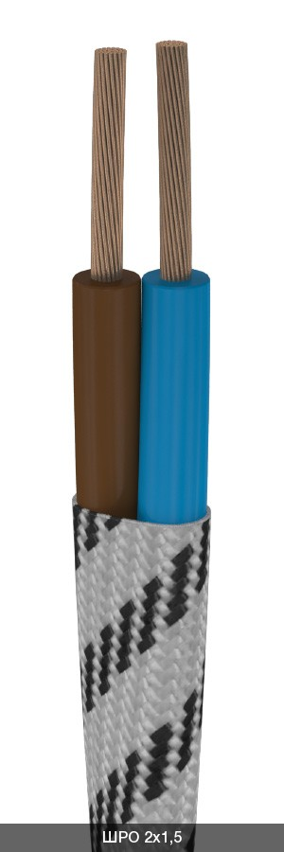
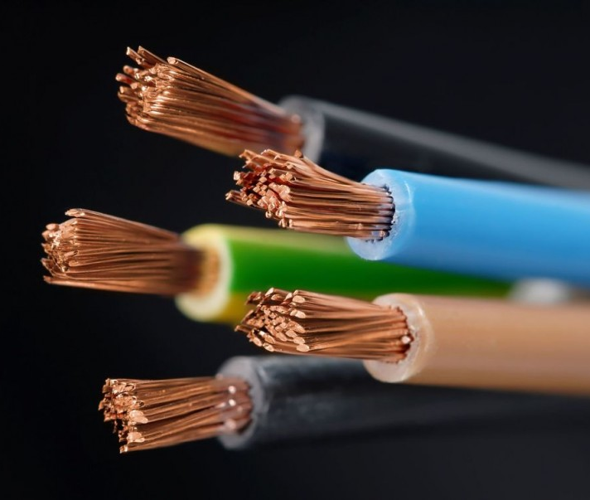
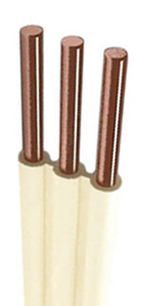
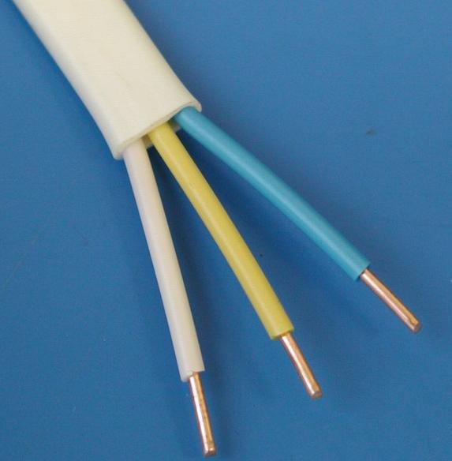
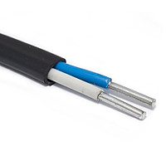
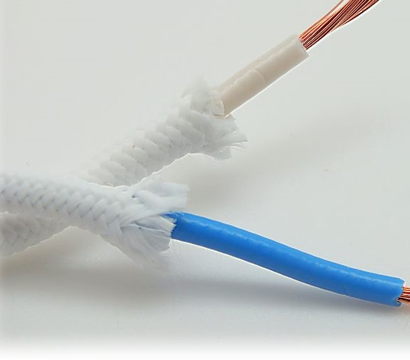
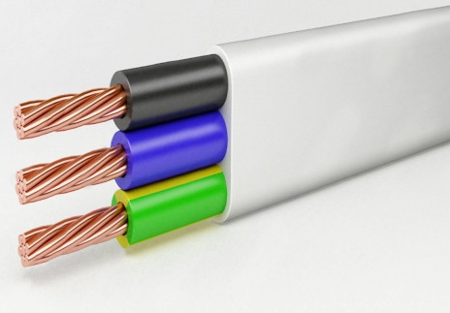
Ассортимент проводниковых изделий классифицируется
по следующим признакам:
Нажимайте по порядку:
По назначению провода подразделяются на 4 группы:
Установочные провода предназначены для электропроводки внутри помещения (скрытой и открытой) и для наружной проводки
Арматурные провода предназначены для проводки в осветительной арматуре.
Обмоточные провода предназначены для изготовления обмоток трансформаторов, электродвигателей и т. д.
Монтажные провода: предназначены для монтажа различных установок.
По назначению шнуры подразделяются на:
Соединительные (поступают в продажу бухтами или мотками длиной 50 м. и более)
Армированные (поступают в продажу мерными отрезками, армированными вилкой или приборной розеткой и вилкой).
круглые и плоские
по материалу токопроводящей жилы
В маркировке проводниковых изделий указывают материал жилы и изоляции, назначение, конструкцию, число жил. Сечение жилы и другую информацию.
Марка проводникового изделия обозначается буквами и цифрами.
Например:
медные, алюминиевые и т. д.
одно-, двух- и многожильные
однопроволочные и многопроволочные
нормальные (для неподвижной прокладки);
гибкие – Г (для неподвижной прокладки повышенной гибкости);
повышенной гибкости – ПГ (для переносных приборов);
особо гибкие – ОГ (для бытовых машин и приборов).
с ПВХ, полиэтиленовой, резиновой и т. д. изоляцией
с разделительным основанием и без, со смыкающимися жилами, в общей оплетке или с индивидуальной оплеткой каждой жилы, в дополнительной оболочке и т. д.
по числу жил
по числу проволок в жиле
по степени гибкости жилы
по материалу изоляции
ПВ | Провод (П) с одной медной жилой, ПВХ изоляцией (В) (ПВ-1 - нормальный, ПВ-2 - гибкий, ПВ-3 - повышенной гибкости, ПВ-4 - особо гибкий)
АПВ | Провод (П) с одной алюминиевой (А) жилой, ПВХ изоляцией (В)
ППВ | Провод (П) с двумя медными жилами, ПВХ изоляцией (В), плоский (П), с разделительным основанием
по форме сечения
Также может быть дополнительная хлопчатобумажная или шелковая оплетка, оболочка или изоляция из ПВХ
по конструкции
по назначению
по маркам
ШРО | Шнур со скрученными жилами в резиновой изоляции и общей х/б оплетке

Slide 9
19.3. Классификация и характеристика ассортимента электроустановочных изделий
МИНСКИЙ ФИЛИАЛ
УО «Белорусский торгово-экономический университет потребительской кооперации»
Сыцко, В.Е. Товароведение непродовольственных товаров: / В.Е. Сыцко, М.И. Дрозд. – Минск: Выш. школа, 2005. – стр. 418-421

Slide 10
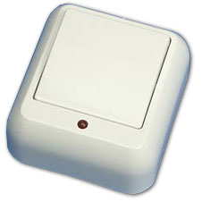
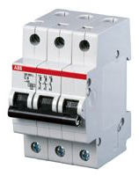
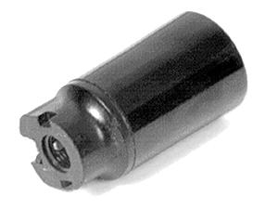
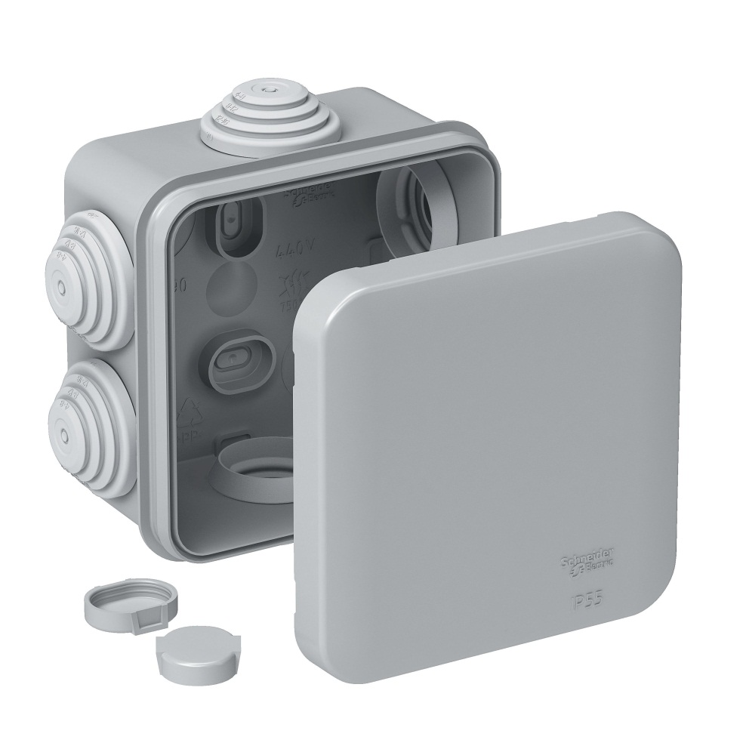
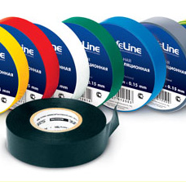
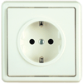
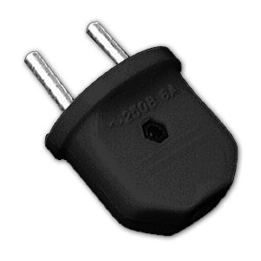
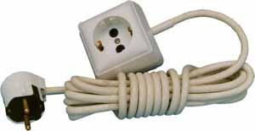
По назначению
Для подключения к сети приёмников тока
Выключатели и переключатели
Для монтажа и ремонта электропроводки
Коробки изоляционные, кабель-каналы, ролики, втулки, воронки, изолента
Для защиты сети от токовых перегрузок
Патроны
Штепсельные соединения
Предохранители

Slide 11
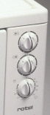
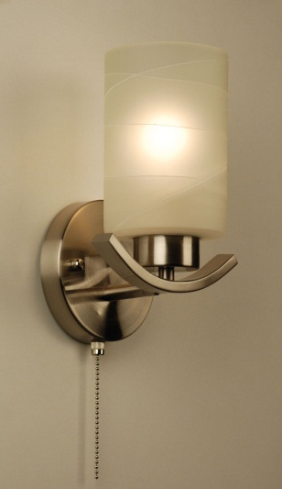
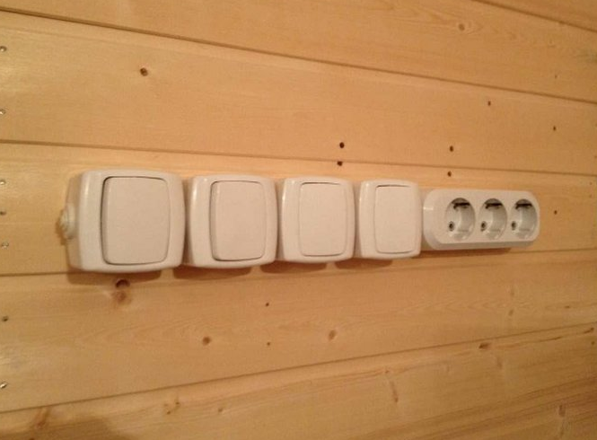
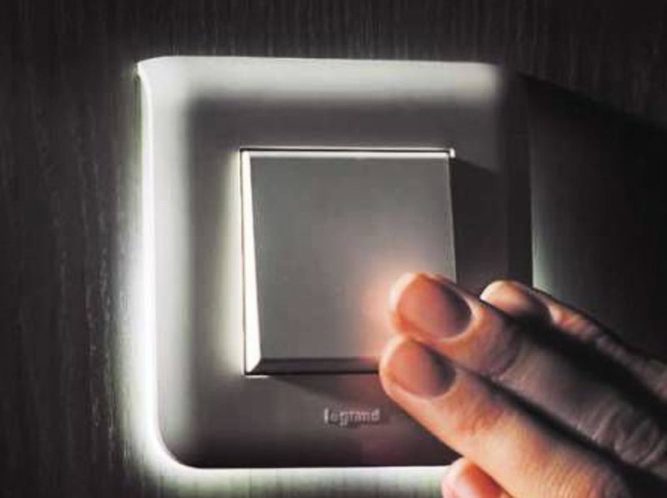
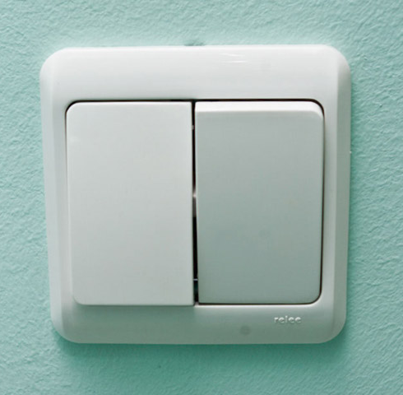
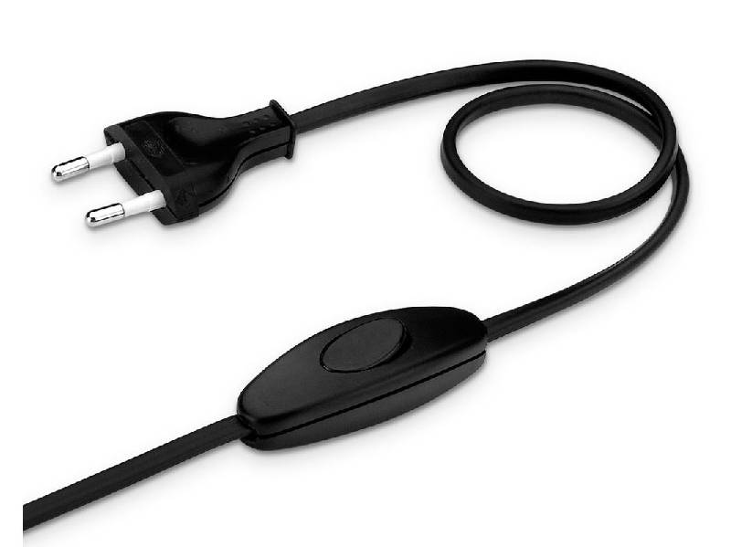
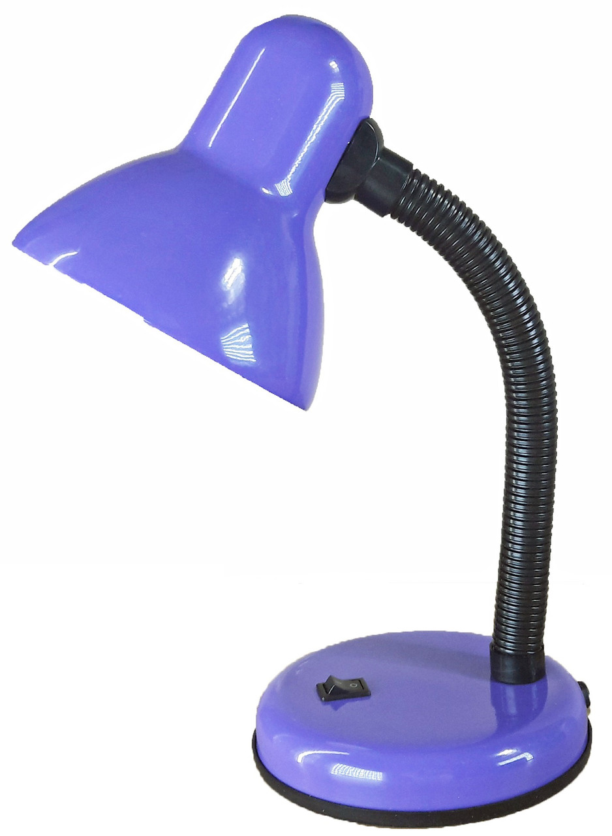
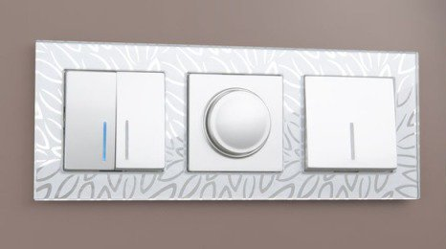
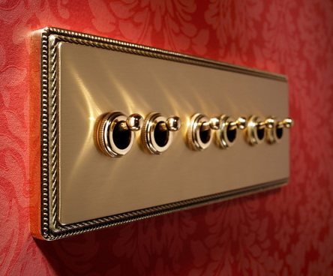
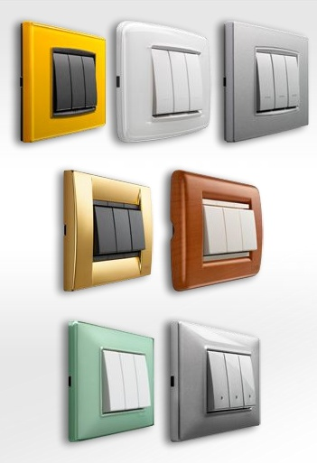

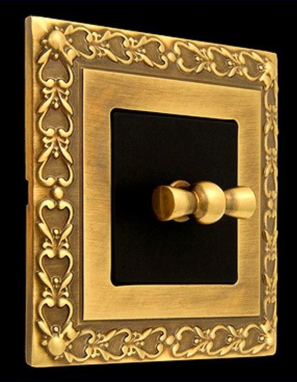
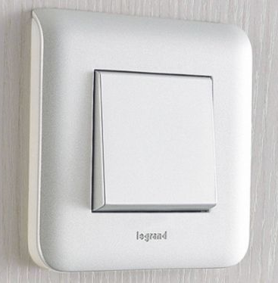
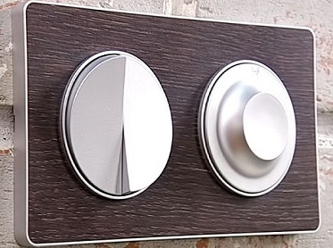
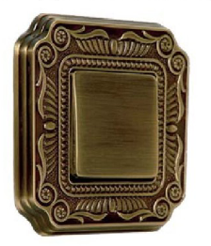
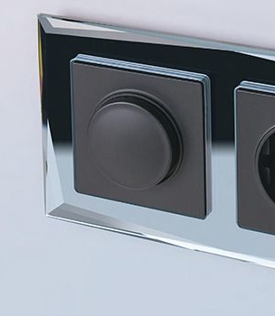
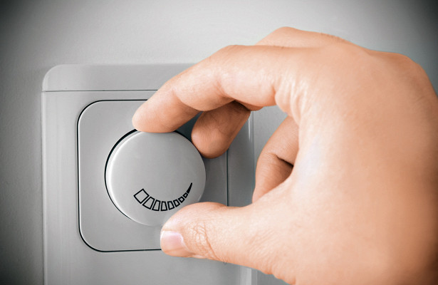
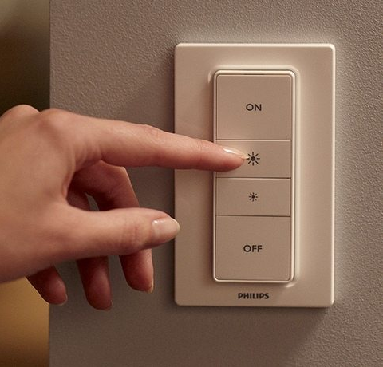
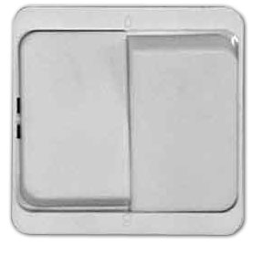
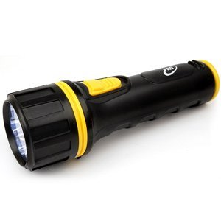
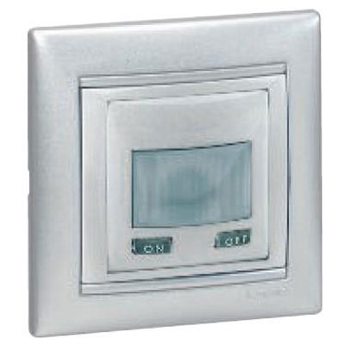
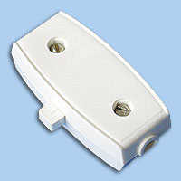
1. ИЗДЕЛИЯ ДЛЯ ПОДКЛЮЧЕНИЯ К СЕТИ ПРИЕМНИКОВ ТОКА
1.1. ВЫКЛЮЧАТЕЛИ И ПЕРЕКЛЮЧАТЕЛИ
Выключатели служат для включения и отключения от сети электроприборов, переключатели – для включения и отключения одной или нескольких ветвей цепи.
Нажимайте по порядку:
Для открытой установки Для скрытой установки
стационарные для установки на проводе для установки на приборах
Разновидностью выключателя является диммер (регулятор освещения).
Он служит для изменения величины светового потока от ламп накаливания или светодиодных ламп
клавишные
кнопочные
поворотные
перекидные
с ползунковым механизмом
с тяговым шнурком
сенсорные
с датчиком на движение или звук
По форме крышки выключатели и переключатели могут быть прямоугольными, квадратными, круглыми, фигурными
Выключатели и переключатели характеризуются разнообразным дизайном крышки и расцветками , бывают матовые и глянцевые
По способу монтажа
По виду привода механизма переключения
По месту установки
По форме крышки
По отделке

Slide 12




1. ИЗДЕЛИЯ ДЛЯ ПОДКЛЮЧЕНИЯ К СЕТИ ПРИЕМНИКОВ ТОКА
1.2. ПАТРОНЫ
служат для подключения к сети источников света
для ламп накаливания
для люминесцентных
ламп
для светодиодных
ламп
По конструкции:
резьбовые
штифтовые

Slide 13












Классификация резьбовых патронов
Нажимайте по порядку:
керамические
пластмассовые
металлические
Е10
Е14
Е27
Е40
с креплением резьбовым ниппелем
с отверстием для крепления в донышке
с креплением за ушко
с приспособлением для крепления на тросе
с креплением за наклонный или прямой фланец
для крепления на шнуре
с боковым отверстием для крепления
с кольцом для крепления рассеивателя
и др.
По месту установки
потолочные настенные для светильников
По способу крепления
По диаметру резьбы гильзы
По материалу изготовления
Е14
Е27

Slide 14

Штифтовые патроны
предназначены для подключения ламп со штифтовым цоколем. Они имеют Г-образные прорези в корпусе, в которые входят штифты ламп.
По числу контактов:
одно- и двухконтактные.
По диаметру цоколя: В15 и В22.
По материалу изготовления:
пластмассовые и металлические.
Достоинство – лампа не выкручивается при сильной вибрации (в поездах, автомобилях и т.п.)

Slide 15


















1. ИЗДЕЛИЯ ДЛЯ ПОДКЛЮЧЕНИЯ К СЕТИ ПРИЕМНИКОВ ТОКА
1.3. ШТЕПСЕЛЬНЫЕ СОЕДИНЕНИЯ
РОЗЕТКА
- это чаще всего стационарный гнездовой разъём, к которому подводится электрическая энергия от щитка
Нажимайте по порядку:
с защитными шторками
с защитной крышкой
с заземляющим контактом или без
РОЗЕТКИ вырабатываются в основном из пластмасс, различной формы и отделки.
стационарные (установочные, телевизионные, телефонные, компьютерные и др.)
приборные
для открытой установки для скрытой установки
с цилиндрическими контактами
с плоскими контактами
с комбинированными контактами
одноместные
двухместные
многоместные
розетка с USB позволит зарядить смартфон или планшет с высокой скоростью без использования адаптера.
по способу монтажа
!!! USB-розетка!!!
по количеству мест
по месту установки
по форме контактов
по конструкции
по материалу изготовления и отделке

Slide 16



















1. ИЗДЕЛИЯ ДЛЯ ПОДКЛЮЧЕНИЯ К СЕТИ ПРИЕМНИКОВ ТОКА
1.3. ШТЕПСЕЛЬНЫЕ СОЕДИНЕНИЯ
ВИЛКА
- штыревой разъём, парный розетке, соединённый гибким шнуром с прибором, подключаемым с её помощью в электрическую сеть
Нажимайте по порядку:
разборные и неразборные
с фланцем, с кембриком
с прямым и боковым вводом проводов и т.д.
с круглыми штырями
с плоскими штырями
с комбинированными штырями
ВИЛКИ в зависимости от стандарта розетки могут иметь различное количество штырей и расстояние между ними
по конструкции
Тип E французская розетка
Тип I австралийская розетка
(Австралия, Новая Зеландия)
Тип K датская розетка
Тип M (ЮАР)
по форме штырей
Основные типы розеток и вилок:
по количеству штырей и расстоянию между ними
Тип F (Schuko) европейская розетка с заземлением
Тип D
(Великобритания)
Тип G английская розетка
(Великобритания, Малайзия, Сингапур, Израиль)
Тип B американская розетка с заземлением (США, Канада, Центральная Америка)
Диаметр штырей в европейских вилках 4 или 4,8мм; расстояние между штырями – 19мм. В бывшем СССР применялись штыри диаметром 4мм.
Тип A американская розетка без заземления (США, Япония)
Тип C (Europlug, евророзетка)
европейская розетка без заземления
Тип J швейцарская розетка
Тип L итальянская розетка

Slide 17














1. ИЗДЕЛИЯ ДЛЯ ПОДКЛЮЧЕНИЯ К СЕТИ ПРИЕМНИКОВ ТОКА
1.3. ШТЕПСЕЛЬНЫЕ СОЕДИНЕНИЯ
Разветвитель – это вилка, объединенная в одном корпусе с многоместной розеткой, служит для подключения к одной розетке нескольких электроприборов
Удлинитель – отрезок шнура с вилкой на одном конце и одноместной розеткой на другом, служит для удлинения электрической цепи.
Удлинитель-разветвитель – отрезок шнура с вилкой на одном конце и многоместной розеткой на другом, разновидность – сетевой фильтр.
Электроинсталляция - блок розеток и/или выключателей как единое целое.
Нажимайте по порядку:
Переходник (адаптер) служит для подключения к розетке вилки другого стандарта
электроинсталляция
Необычные решения
Необычные решения
переходник
Необычные решения
разветвитель
удлинитель
удлинитель-разветвитель

Slide 18

























2. ИЗДЕЛИЯ ДЛЯ МОНТАЖА И РЕМОНТА ЭЛЕКТРОПРОВОДКИ
Нажимайте по порядку:
Коробка изоляционная
Втулки применяются для дополнительной изоляции проводов и шнуров при проводке через стены и перегородки.
Воронки применяются для дополнительной защиты и изоляции при вводе проводов через наружные стены.
Гофротруба ПВХ и металлорукав предназначены для скрытой проводки в стенах, в потолках, полах, обеспечивают дополнительную изоляцию и механическую защиту кабеля, исключают возможность возгорания от короткого замыкания и распространения пламени по трубе, возможность поражения током при повреждении изоляции кабеля.
Изолента служит для изоляции мест соединения проводов
Скобы служат для крепления проводов при открытой проводке, бывают плоские и круглые.
Ролики керамические служат для крепления проводов при открытой проводке.
Изготавливают из стали
Кабель-каналы служат для защиты кабелей и проводов от механических повреждений и препятствуют возгоранию. Изготавливаются из ПВХ, различных размеров.
Коробки изоляционные применяются для разветвления проводов при открытой и скрытой проводке, при установке выключателей и розеток. Различаются в зависимости от способа и места монтажа.
Клеммы служат для соединения проводов
Кабель-канал
Лоток кабельный
Гофротруба
Лента изоляционная
Клеммы соединительные
Скобы установочные
Ролики
Рис. Прокладка проводов через стену: А - из влажного в сухое помещение; Б - из сухого в сухое помещение; ВП - влажное помещение; СП - сухое помещение; 1 - втулка; 2 - изоляционная трубка; 3 – вводная воронка; 4 – электропроводка
Втулки и воронки

Slide 19




3. ИЗДЕЛИЯ ДЛЯ ПРЕДОХРАНЕНИЯ СЕТИ ОТ ТОКОВЫХ ПЕРЕГРУЗОК
ПРЕДОХРАНИТЕЛИ
по конструкции и принципу действия бывают:
Однократного действия с плавкой вставкой
Автоматические многократного действия
Дифференциальные автоматические выключатели

Slide 20

Вопросы для самоконтроля:
Укажите отличия между проводом и шнуром
Назовите признаки классификации проводниковых изделий
Дайте классификацию электроустановочных изделий по назначению
Перечислите изделия для присоединения к сети приемников тока
Дайте классификацию розеток
Что такое разветвитель?
Назовите изделия для монтажа электропроводки

Slide 21


Литература:
Сыцко, В.Е. Товароведение непродоволь-ственных товаров: / В.Е. Сыцко, М.И. Дрозд. – Минск: Выш. школа, 2005. – стр. 408-421
Выполните задания теста по Модулю 19

Slide 22

МИНСКИЙ ФИЛИАЛ
УО «Белорусский торгово-экономический университет потребительской кооперации»
Автор:
Машкович Татьяна Васильевна,
преподаватель высшей квалификационной категории
E-mail: mashkovich1978@mail.ru

